Slide 1
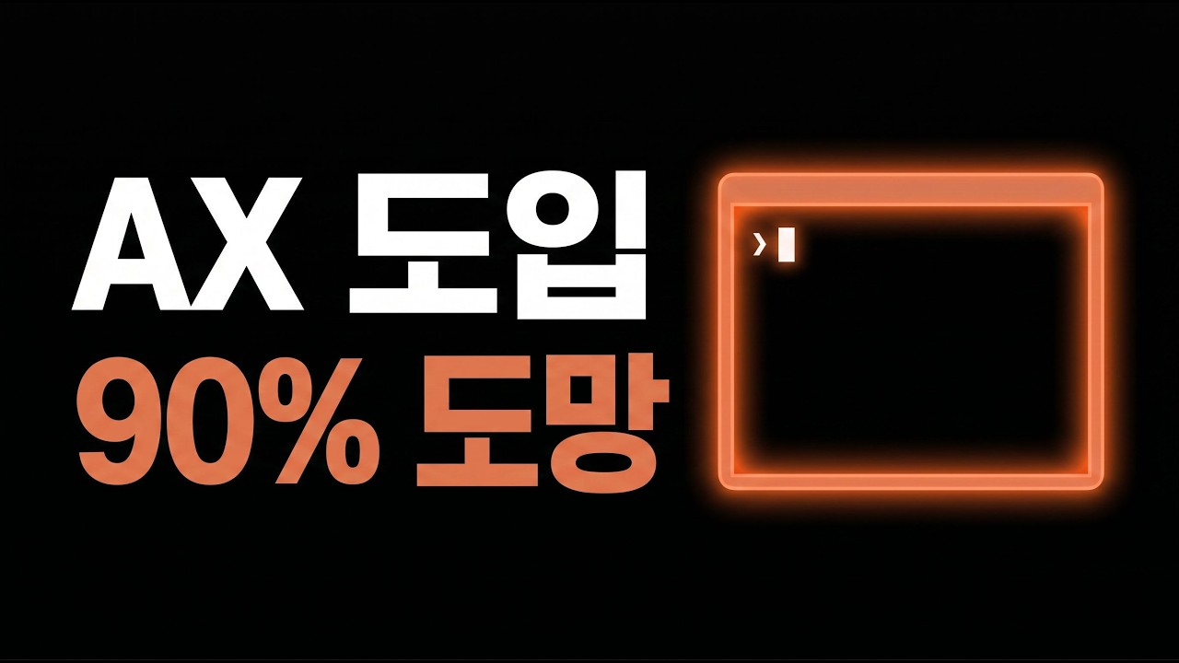
DREAMLABS COLLECTOR
AX 도입, 직원 90%가 도망가는 진짜 이유
본 영상은 기업 내 AI(AX) 도입 시 직원들의 높은 이탈률을 야기하는 근본적인 원인을 분석합니다. 메이커 에반은 비개발자 대상 AI 교육 경험을 바탕으로, 기술 자체의 복잡성보다는 '사람의 적응'이 성공적인 AI 도입의 핵심임을 강조합니다. 특히, 터미널 기반의 복잡한 인터페이스가 직원들의 거부감을 유발하며, GUI(그래픽 사용자 인터페이스) 기반의 솔루션, 예를 들어 '클로드 데스크탑 코워크'와 같은 도구가 필수적이라고 제안합니다. 궁극적으로 AI 도입의 성공은 기술적 완성도보다 사용자 눈높이에 맞춘 접근 방식에 달려있다는 메시지를 전달합니다.
CHANNEL
VIDEO ID
메이커 에반 | Maker Evan
ETiASOFYBfk
source: https://www.youtube.com/watch?v=ETiASOFYBfk | video_id: ETiASOFYBfk | generated: 2026-06-20T15:39:27Z

Slide 2
Executive Summary
영상 시청 전 빠른 정보 습득을 위한 요약
SUMMARY
본 영상은 기업 내 AI(AX) 도입 시 직원들의 높은 이탈률을 야기하는 근본적인 원인을 분석합니다. 메이커 에반은 비개발자 대상 AI 교육 경험을 바탕으로, 기술 자체의 복잡성보다는 '사람의 적응'이 성공적인 AI 도입의 핵심임을 강조합니다. 특히, 터미널 기반의 복잡한 인터페이스가 직원들의 거부감을 유발하며, GUI(그래픽 사용자 인터페이스) 기반의 솔루션, 예를 들어 '클로드 데스크탑 코워크'와 같은 도구가 필수적이라고 제안합니다. 궁극적으로 AI 도입의 성공은 기술적 완성도보다 사용자 눈높이에 맞춘 접근 방식에 달려있다는 메시지를 전달합니다.
source: https://www.youtube.com/watch?v=ETiASOFYBfk | video_id: ETiASOFYBfk | generated: 2026-06-20T15:39:27Z

Slide 3
Video Structure
영상 구성과 논리 흐름
01
문제 제기: 비개발자의 터미널 화면 거부감 (0:00-0:56)
02
실제 사례 분석: 터미널 사용으로 인한 직원 이탈 (0:57-2:27)
03
핵심 통찰: 기술보다 '사람 적응'과 눈높이의 중요성 (2:28-3:09)
04
해결책 제시: GUI 기반 솔루션 및 '클로드 데스크탑 코워크' (3:10-5:07)
05
미래 방향: 개발자 없이 직접 세팅 가능한 데스크탑 앱 시대 (5:08-6:17)
06
성공 공식 재확인: '사람 적응'과 GUI의 효과 (6:18-7:21)
source: https://www.youtube.com/watch?v=ETiASOFYBfk | video_id: ETiASOFYBfk | generated: 2026-06-20T15:39:27Z

Slide 4
Key Ideas
정보게시물로 전환할 핵심 아이디어
01
기업의 AI(AX) 도입 성공은 기술적 완성도보다 직원들의 '사람 적응' 능력에 달려있습니다. (메타데이터 기반 추론)
02
비개발자에게 터미널과 같은 복잡한 인터페이스는 AI 활용을 가로막는 가장 큰 장벽입니다. (메타데이터 기반 추론)
03
직관적인 GUI(그래픽 사용자 인터페이스) 기반의 데스크탑 앱은 AI 도입의 성공률을 획기적으로 높일 수 있습니다. (메타데이터 기반 추론)
04
'클로드 데스크탑 코워크'와 같은 사용자 친화적인 AI 도구가 비개발자 교육 및 활용에 효과적입니다. (메타데이터 기반 추론)
05
개발 지식 없이도 일반 직원이 AI를 직접 설정하고 사용할 수 있는 환경 구축이 중요합니다. (메타데이터 기반 추론)
06
AI 교육 시 기술적 깊이보다는 사용자 눈높이에 맞춘 접근 방식이 필수적입니다. (메타데이터 기반 추론)
source: https://www.youtube.com/watch?v=ETiASOFYBfk | video_id: ETiASOFYBfk | generated: 2026-06-20T15:39:27Z

Slide 5
DreamLabs Application
DreamLabs 내부 적용 관점
01
DreamLabs 내부 AI 솔루션 도입 시, 비개발 직원의 사용 편의성을 최우선으로 고려하여 GUI 기반 인터페이스를 설계합니다.
02
새로운 AI 도구 도입 전, 실제 사용자가 될 리서치 편집자 및 비기술 직원을 대상으로 사용자 경험(UX) 테스트를 진행합니다.
03
AI 관련 교육 프로그램을 기획할 때, 터미널 사용을 최소화하고 직관적인 데스크탑 앱 또는 웹 기반 도구 활용법에 집중합니다.
04
'클로드 데스크탑 코워크'와 같은 사용자 친화적인 AI 협업 도구를 적극적으로 검토하여 업무 효율성을 높입니다.
05
AI 기술 도입 전략 수립 시, 기술적 우수성뿐만 아니라 '사람 적응'을 핵심 성공 요인으로 포함합니다.
06
비개발 직원이 직접 AI를 활용하여 업무를 자동화하거나 개선할 수 있도록, 쉬운 설정 및 사용이 가능한 도구를 발굴하고 지원합니다.
source: https://www.youtube.com/watch?v=ETiASOFYBfk | video_id: ETiASOFYBfk | generated: 2026-06-20T15:39:27Z

Slide 6
Verification Required
모델 추론/metadata 한계/원본 확인 필요
01
영상에서 언급된 '직원 90% 이탈' 및 '터미널 10% vs GUI 90% 생존율' 수치의 구체적인 근거와 측정 방식. (메타데이터 기반 추론)
02
'클로드 데스크탑 코워크'의 실제 기능, 장점, 그리고 비개발자 친화성에 대한 상세 내용. (메타데이터 기반 추론)
03
'개발자 없이 직접 세팅하는 시대'가 의미하는 바와 이를 가능하게 하는 기술적/환경적 요인에 대한 구체적인 설명. (메타데이터 기반 추론)
04
메이커 에반의 AI 전문가로서의 구체적인 경력 및 비개발자 교육 경험에 대한 상세 정보. (메타데이터 기반 추론)
05
'AX'가 정확히 어떤 기술 또는 개념을 지칭하는지, AI 도입과 동일한 맥락에서 사용되는지 확인. (메타데이터 기반 추론)
source: https://www.youtube.com/watch?v=ETiASOFYBfk | video_id: ETiASOFYBfk | generated: 2026-06-20T15:39:27Z

Slide 7
Source & Download Metadata
게시물과 문서 산출물 추적 정보
METADATA
Title: AX 도입, 직원 90%가 도망가는 진짜 이유
Channel: 메이커 에반 | Maker Evan
Video ID: ETiASOFYBfk
Source URL: https://www.youtube.com/watch?v=ETiASOFYBfk
Playlist ID: PLHwM6idVO2zyqi2IZeDAiP5QBqRXd2Zyh
Generated at: 2026-06-20T15:39:27Z
Source basis: metadata_and_model_inference
source: https://www.youtube.com/watch?v=ETiASOFYBfk | video_id: ETiASOFYBfk | generated: 2026-06-20T15:39:27Z

